Slide 1
Консультация для педагогов «ВЕСЕЛЫЕ ТАТУШКИ»
РОССИЙСКАЯ ФЕДЕРАЦИЯ
ИРКУТСКАЯ ОБЛАСТЬ
Администрация МО «Усть-Илимский район»
Муниципальное дошкольное образовательное учреждение детский сад общеразвивающего вида «Брусничка» (МДОУ «Брусничка»)
Автор: воспитатель
первой квалификационной категории
Лобарева Алёна Владимировна

Slide 2
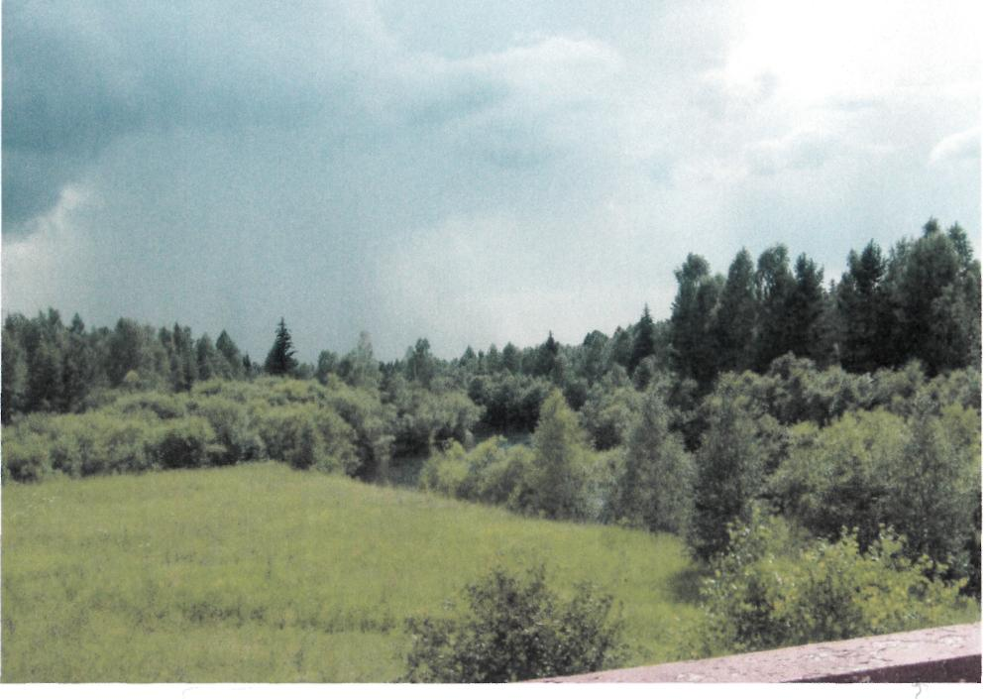
Цель :Познакомить родителей и педагогов с техникой изготовления природных татуировок

Slide 3
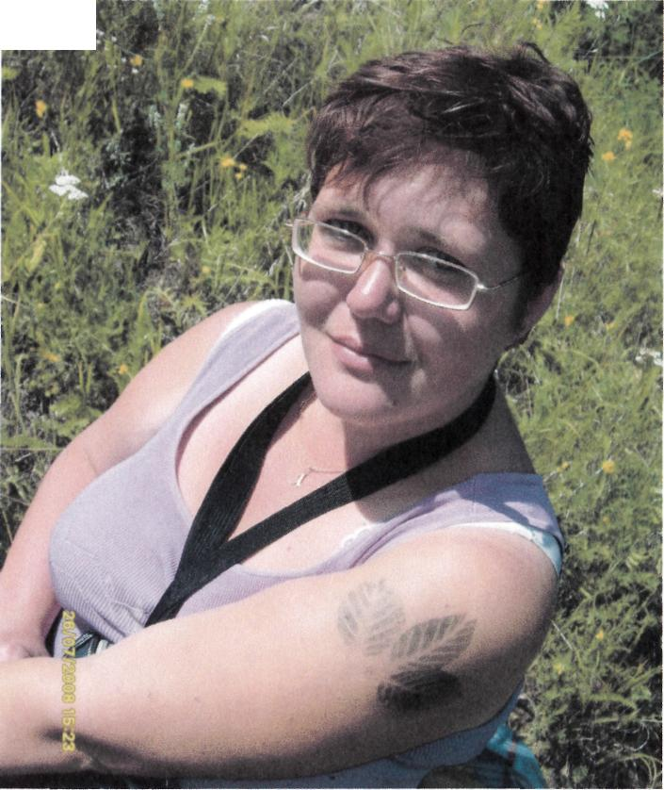
«Татуировка» - Нанесение рисунка на тело различными способами

Slide 4
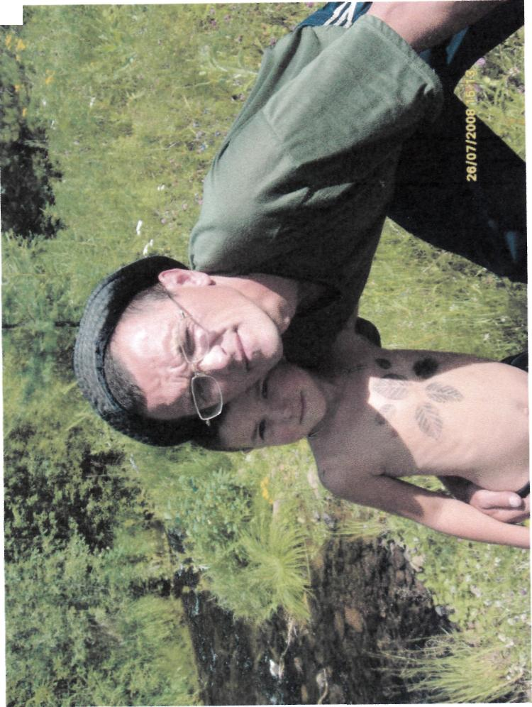
ТЕХНОЛОГИЯ:
Автор Лобарева А. В.

Slide 5
ДАННЫЙ МЕТОД ИНТЕРЕСЕН ТЕМ ЧТО:
НЕСЁТ ОЗДОРОВИТЕЛЬНЫЙ ЭФФЕКТ
ПОВЫШАЕТ ИНТЕРЕС РЕБЁНКА К ИЗУЧЕНИЮ ОКРУЖАЮЩЕГО МИРА.
РАЗВИВАЕТ ТВОРЧЕСТВО
УКРЕПЛЯЕТ СОВМЕСТНУЮ РАБОТУ РОДИТЕЛЕЙ И ПЕДОГОГОВ

Slide 6
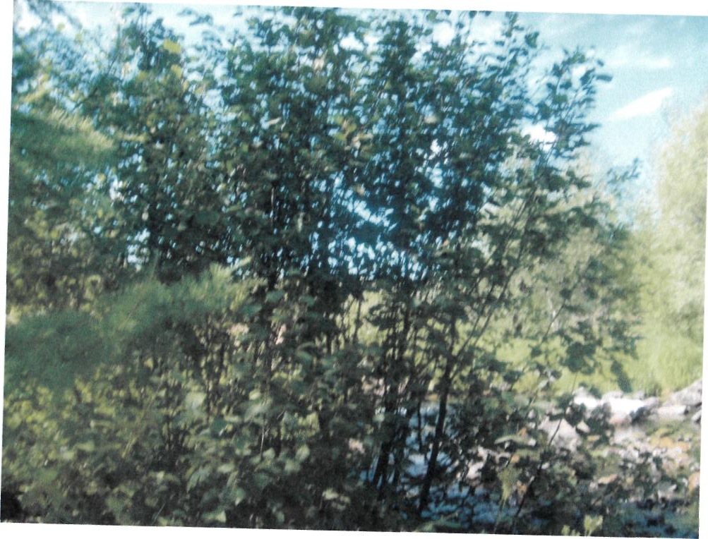
Ольха красива и полезна человеку. В нашей местности
Растет клейкая ольха. Молодые листья у неё клейкие

Slide 7
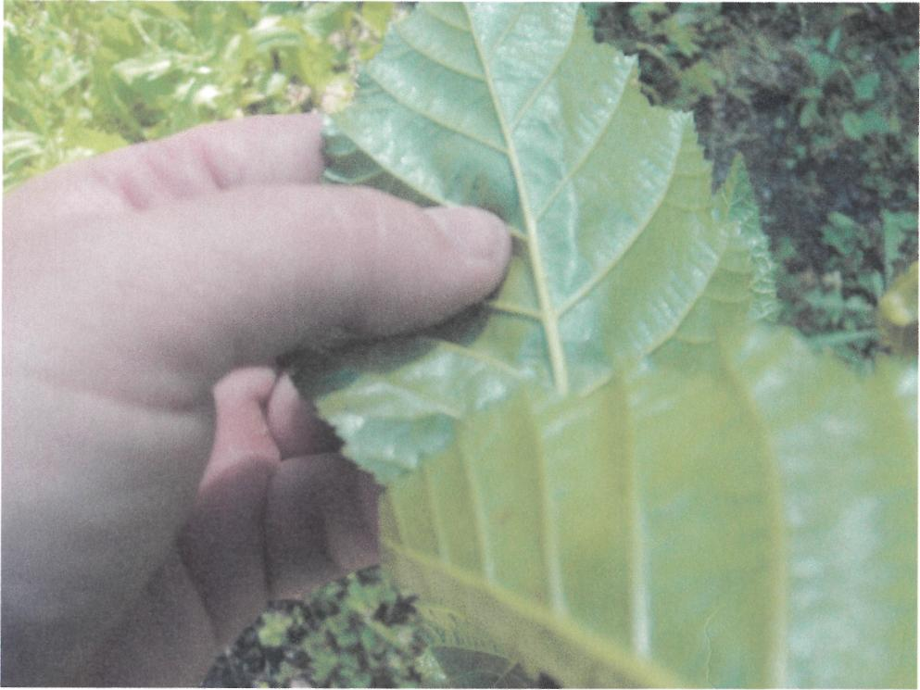
Берём молодые листья…

Slide 8
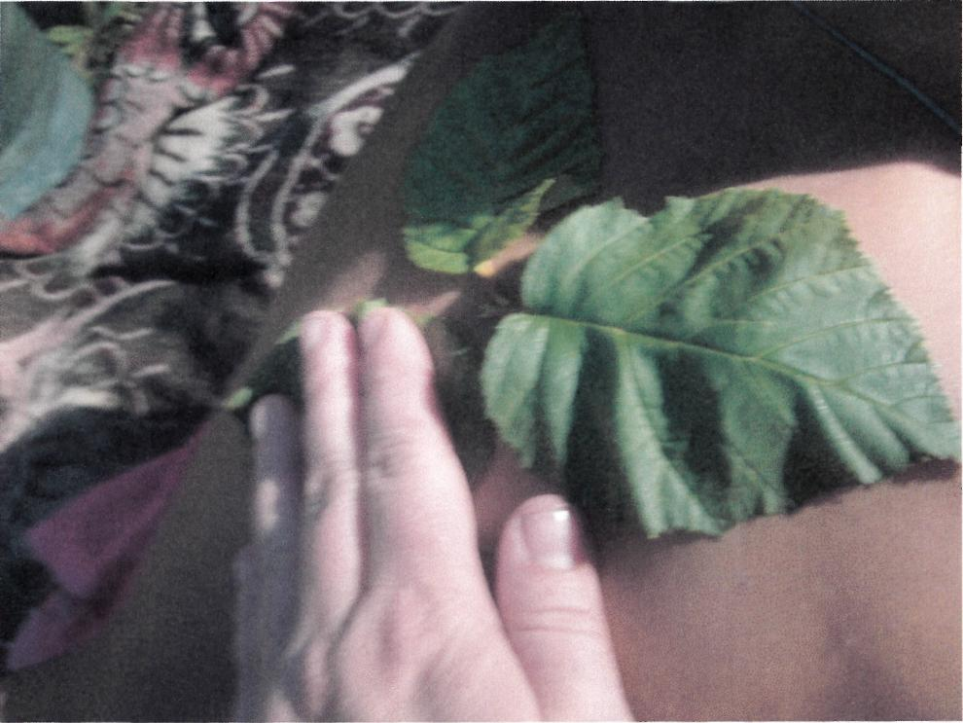
Клейкой стороной прикладываем к телу

Slide 9
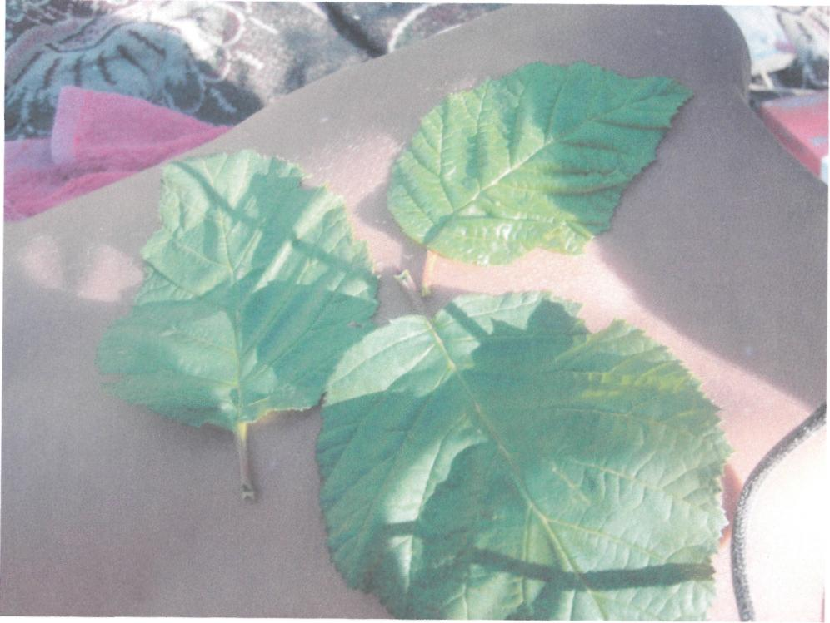
Оставляем на несколько минут

Slide 10
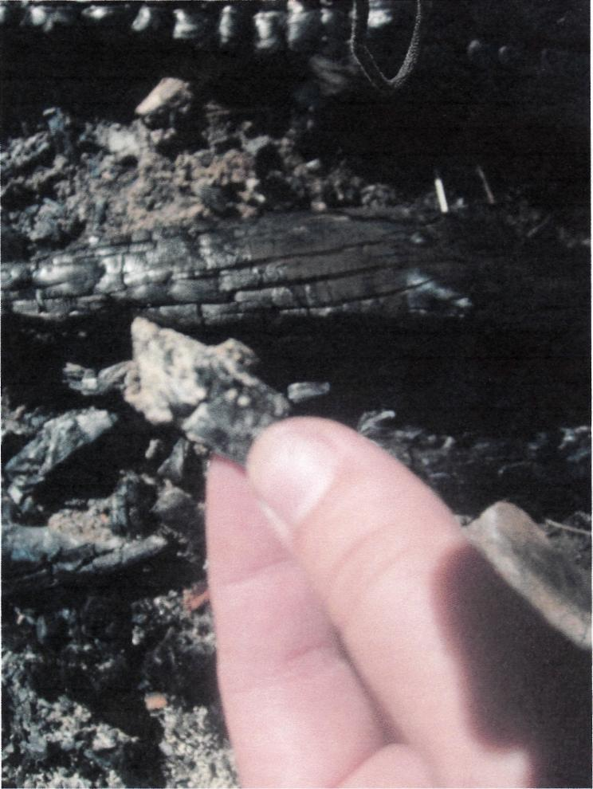
Берём уголек…

Slide 11
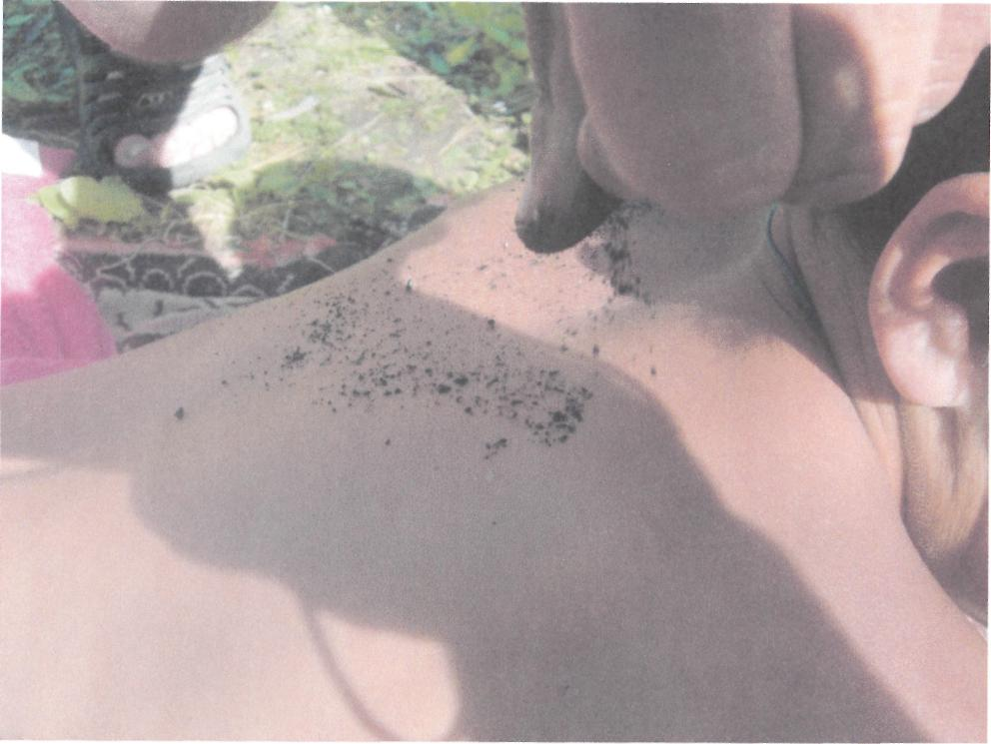
Посыпаем отпечатки…

Slide 12
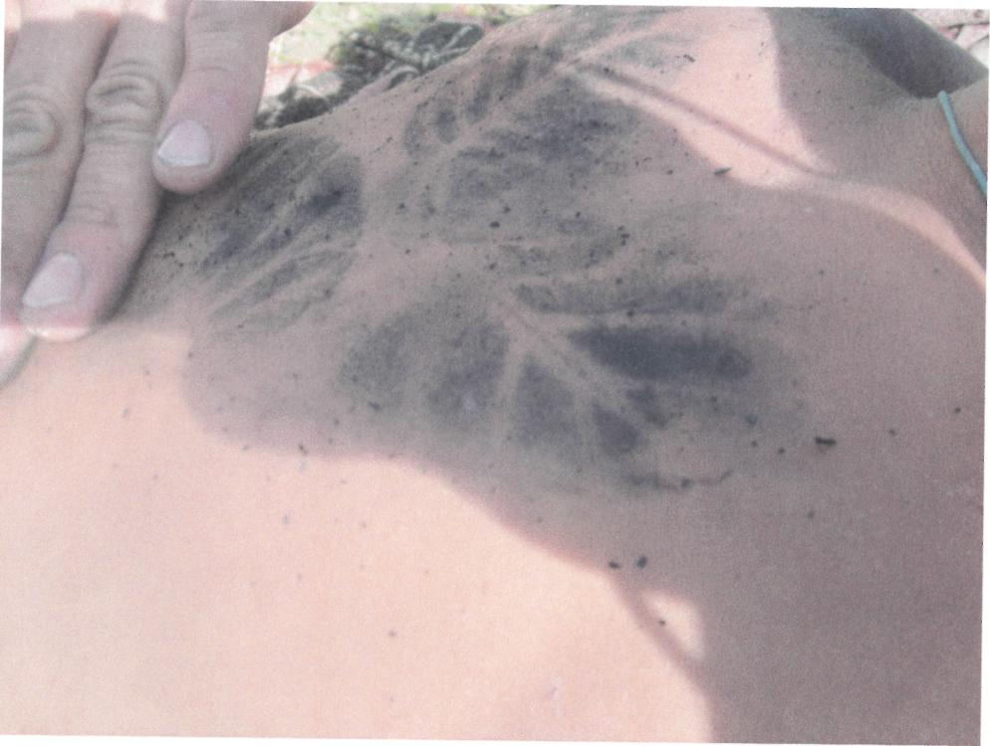
Аккуратно удаляем остатки…

Slide 13
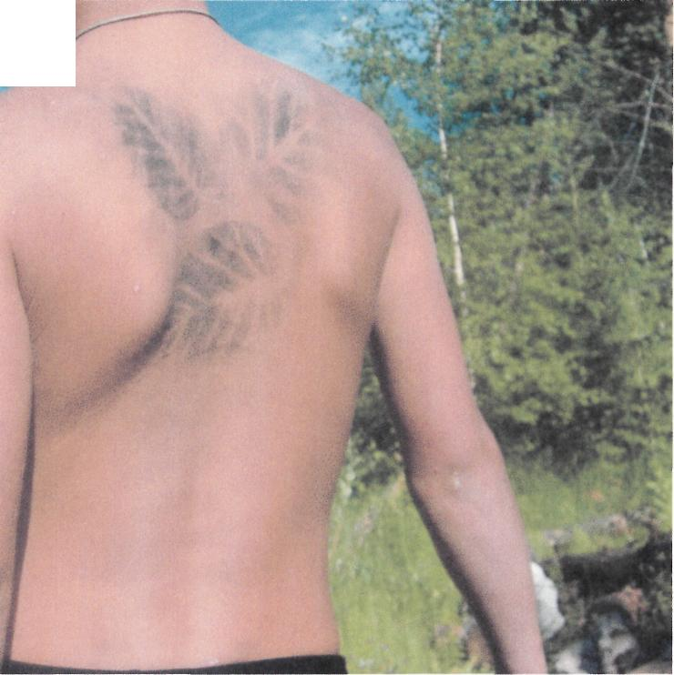
«Татушка» готова!

Slide 14
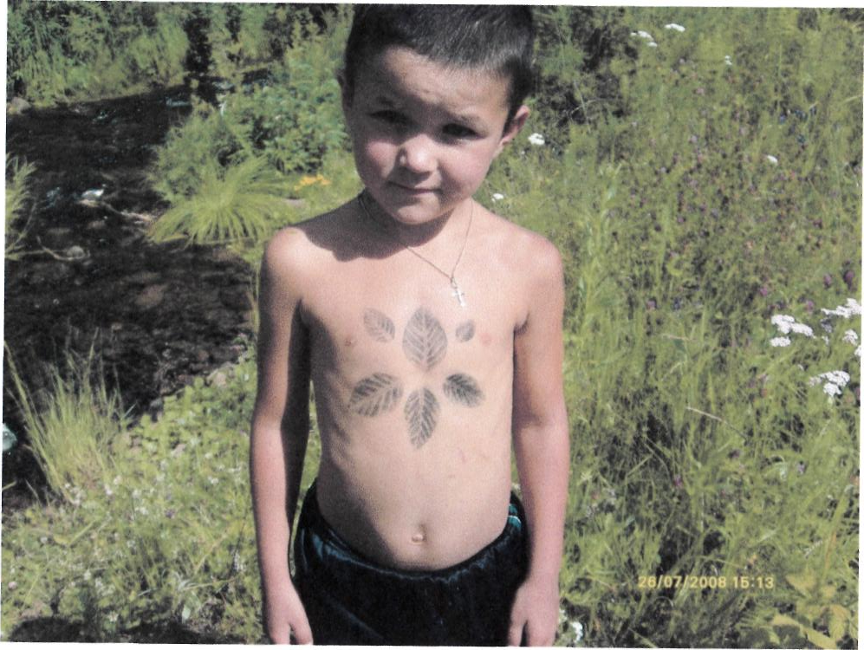
Порадуйте своих детей

Slide 15
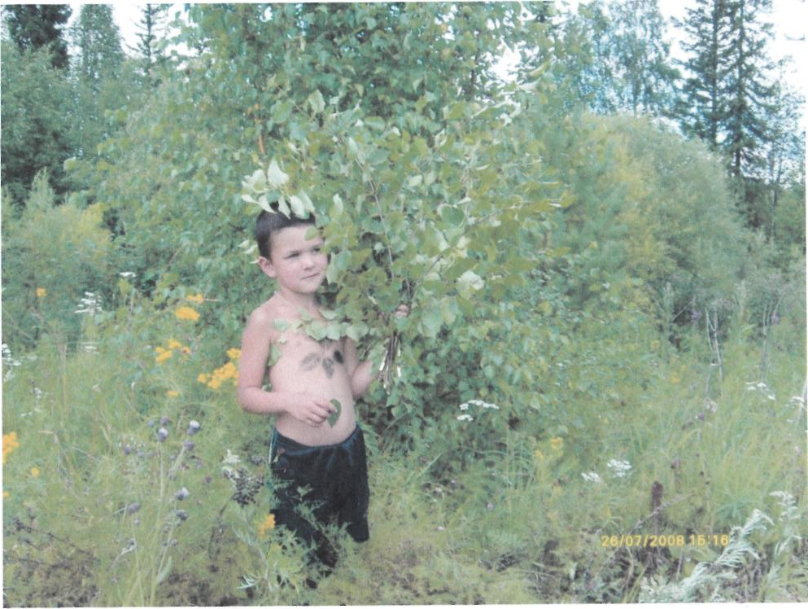
Не забывайте, что Лес не должен болеть
после наших походов

Slide 16
Спасибо
за
внимание

